Slide 1
Izgradnja pipeline-a za klasifikaciju emocija iz slika
Projekt iz Znanstvenog programiranja
FER2013 Facial Emotion Recognition
Napravio: Srđan Machiedo

Slide 2
Zašto je FER2013 tehnički izazovan?
Klasifikacija emocija iz slika lica je primjer problema računalnog vida
Slike su male rezolucije (48x48) -> malo informacija
Velika sličnost između nekih emocija (Fear vs Sad, Angry vs Disgust)

Slide 3
Ulazni podaci
Dataset: FER2013
48×48 grayscale slike
7 emocija
Pikseli spremljeni kao string u CSV-u

Slide 4
Pipeline rješenja
Učitavanje → Čišćenje → Obrada → Split → Augmentacija → Treniranje → Evaluacija

Slide 5
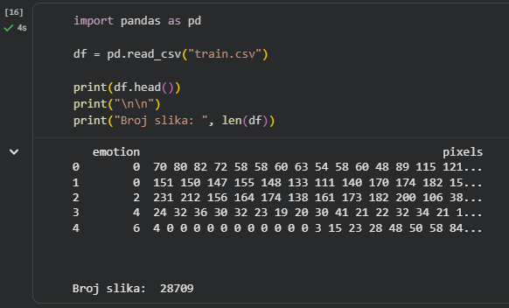
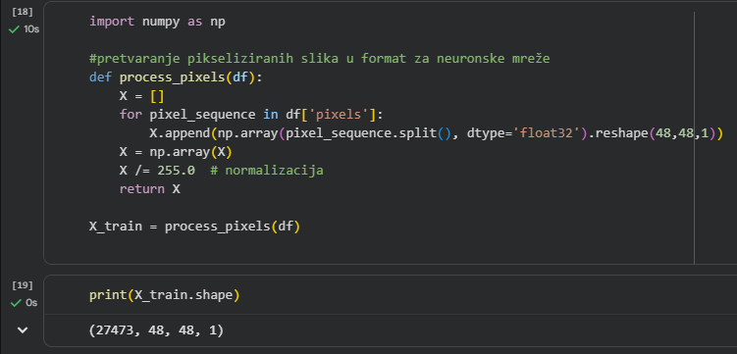
Obrada podataka
Uklonjeno 1236 duplikata
Reshape (48,48,1)
Normalizacija [0–1]
One-hot kodiranje

Slide 6
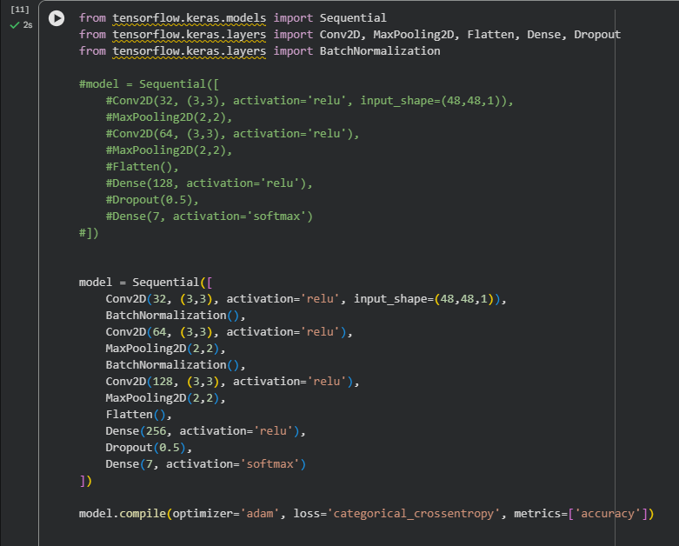
Model (CNN)
Konvolucijski slojevi
Batch Normalization
Dropout
Softmax klasifikacija

Slide 7
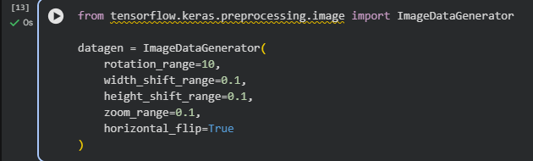
Data Augmentation
Rotacija
Pomaci
Zoom
Flip

Slide 8
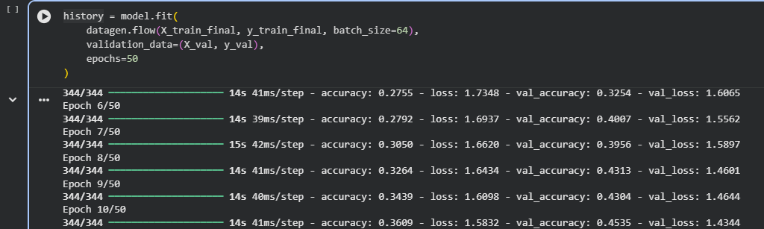
Treniranje modela

Slide 9
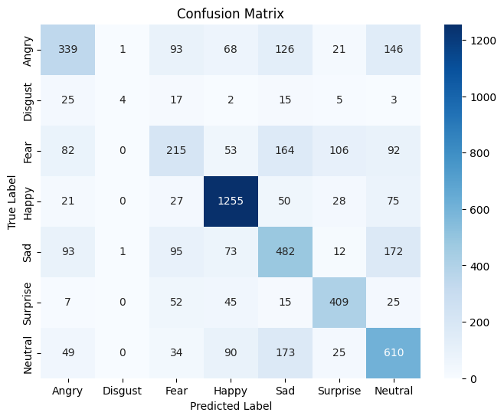
Rezultati
Accuracy ≈ 60%
ROC AUC ≈ 0.88
Miješanje sličnih emocija

Slide 10
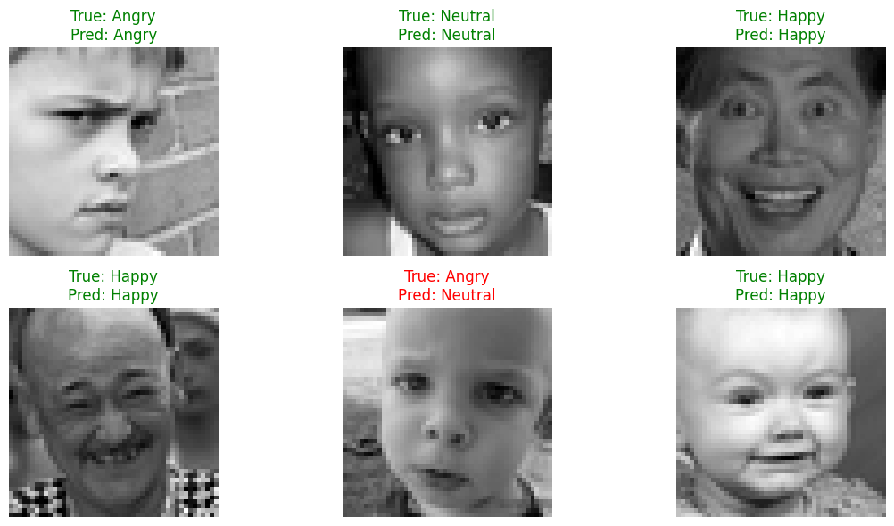

Slide 11
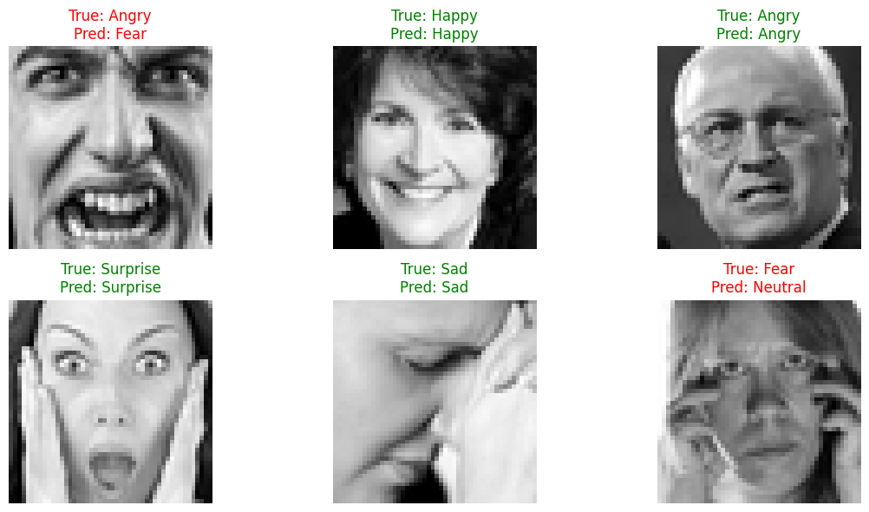

Slide 12
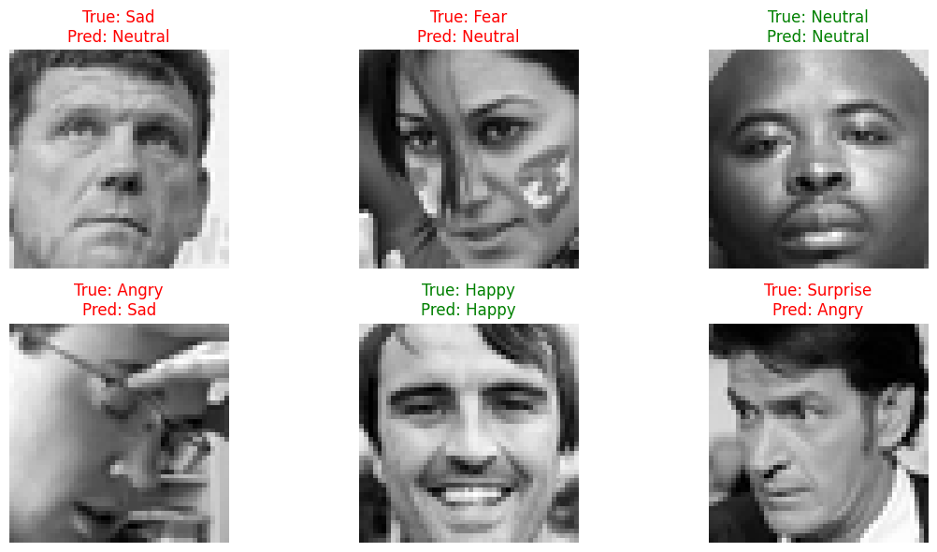

Slide 13
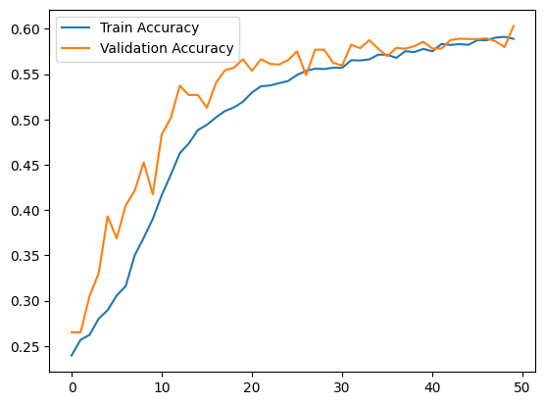
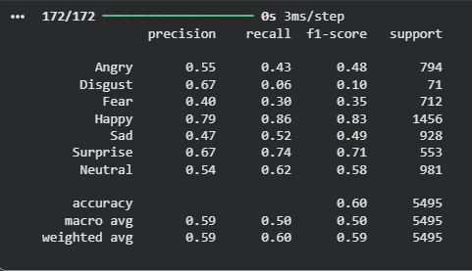
Evaluacija modela

Slide 14
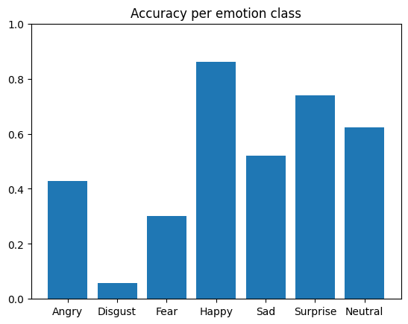
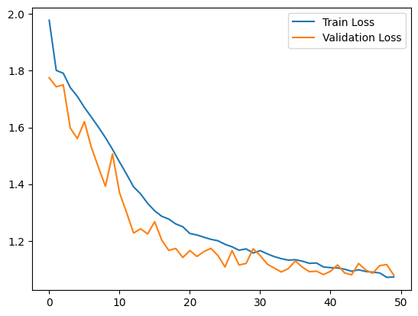

Slide 15
Hvala na pažnji!

